Slide 1
网站后台操作和站内优化培训
主讲老师：梁国源、骆阿林
时 间：2:30-5:00

Slide 2
添加资料前要做什么：
一、头部检查
标志（LOGO），公司名称（特别是英文），电话等。头部是否清晰
二、底部检查
信息准确性，版权声明的规范。
标准规范写法：
Copyright © 2016 东莞市动点信息科技有限公司 All Rights Reserved.
三、中间部分检查
死链接、错误链接

Slide 3
网站后台操作
一、了解后台的功能
二、如何快捷的添加内容
三、增强体验度
四、使用软件配合操作

Slide 4
了解网站后台的功能
一、后台是一个CMS系统（文章管理系统）
品牌网站、营销型网站、学校网站、外贸网站
系统：文章管理系统、商城系统、行业门户系统
二、系统模块：
1、简介模块
2、文章模块
3、图片模块

Slide 5
如何快捷的添加内容
按照系统模块来添加
简介模块（单页面模块）
公司简介，联系我们，服务项目等
文章模块
新闻中心，资讯动态等
图片模块
产品中心、校园风采、合作伙伴等

Slide 6
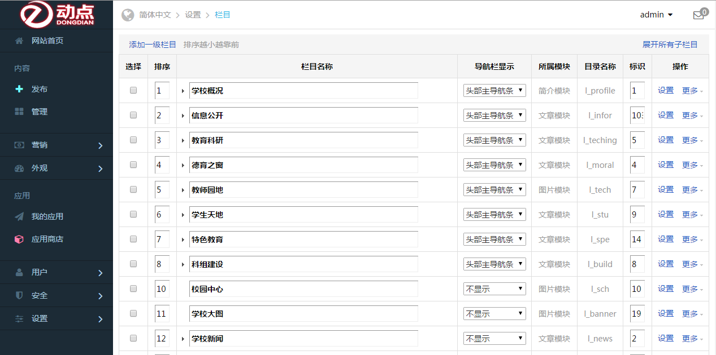
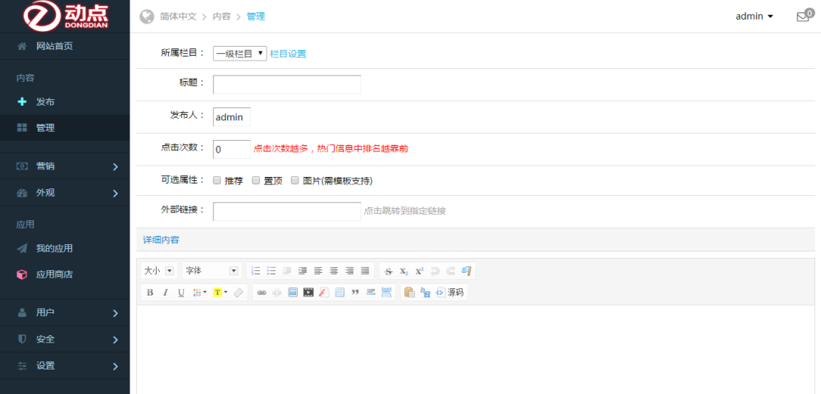
后台操作
一、如何添加栏目
二、如何添加文章
三、如何添加图片

Slide 7
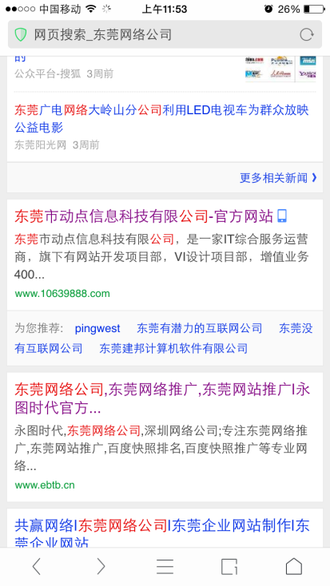
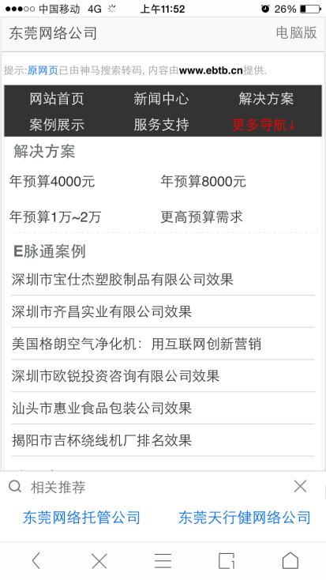
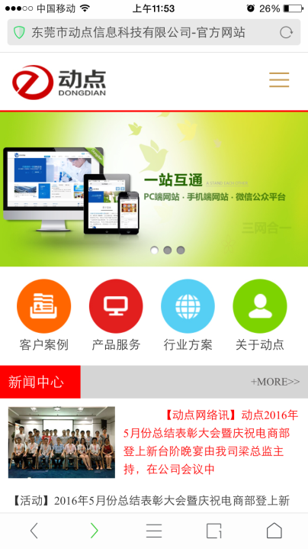
增强体验度
一、图文并茂 点击演示
二、插入百度地图或者百度名片 点击演示 点击演示
三、插入第三方视频 点击演示
四、产品、图片要统一尺寸 点击演示
五、文字大小统一 点击演示
六、制作手机网站

Slide 8
使用软件配合操作
一、Photoshop
批量处理图片，图片明暗度调整
二、浏览器“审查元素”功能
快速确定图片的大小
查看手机网站

Slide 9
站内优化
一、简洁明了的首页
二、合理的层次结构
三、网站META标签
四、相关内容锚链接
五、重要栏目、文章的META标签

Slide 10
一、简介明了的首页
现在许多网站的通病几乎都是首页的内容较多，一进入便呈现出慢页面的内容，显得臃肿不堪。这不仅加载速度变慢，也使浏览者很难快速找到需要的信息，因此导致用户体验较差。
一个网站的首页是网站的入口，决定了浏览者最主要的影响和对网站的喜好主要判断条件。所以，无论哪方面的网站，首页要尽量简洁，但是信息量也不能够少。
通过较为合理和优良的美工将要呈现的信息美观的呈现出来，给浏览者在带来视觉美感的同时能够快速找到需要的信息，这才是用户喜好的高质量网站首页。

Slide 11
二、合理的层次结构
许多网站由于有多方面的内容，及内容量和类目较多，但却未能通过分类目录和导航来实现合理排版，使网站虽然有着巨大的信息量，却因为目录分类的不合理使这一优势变成了劣势：网站信息结构过于紊乱导致用户反感。
不同信息通过不同名称的下级文件夹存放，使信息按内容归类，目录层次越浅越好，名称越短越佳。
这样做不仅十分利于seo，对用户体验也非常友好。

Slide 12
三、网站META标签
1、标题
标题的两种写法：
东莞网络公司|东莞网站建设|东莞网络营销-动点网络官网
东莞市动点信息科技有限公司-官方网站
2、关键词
最合理3-5个关键词，关键词一般是用英文的逗号隔开。
3、描述
包含公司名称、产品关键词、电话。
【动点网络】公司拥有8年东莞PHP网站建设、网站设计、网站制作和APP手机网站、网站二维码制作经验，2000多家企业网站、外贸网站、营销型网站、商城网站的成功案例。咨询热线:0769-22900488

Slide 13
四、相关内容锚链接
这一点是对seo和用户体验有着较大影响的因素。
合理的站内链接能够使一个浏览者的访问时间大大的增加，这意味着网站对用户有着非常大的信息价值，是用户体验非常高的表现。
那么怎样叫做合理的锚链接呢?当一篇站内资讯在提及到站内已经存在的相关资讯的短语或语句时，将他们加上链接指向相关的资讯页。这是合理的站内结构的最佳表现，对提高用户体验有质的提高!
同时，合理的锚链接就像一张蜘蛛网将网站分散的页面织成了一张拥有大量信息的网，大大提高蜘蛛的爬行时间，对seo效果异常有利!

Slide 14
五、重要栏目、文章的META标签
可以针对重要栏目、文章，例如：产品中心、学校概况等编辑META标签（标题、关键词、描述）。

Slide 15
网站后台操作和站内优化培训
结束

